Slide 1
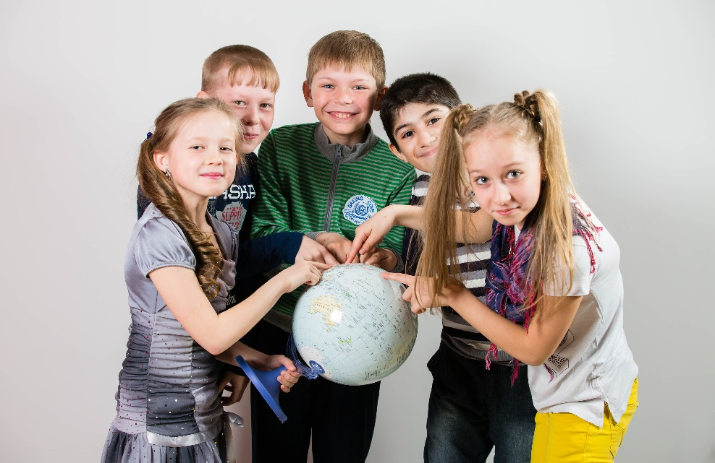
Развитие творческих способностей младших школьников как одно из направлений духовно – нравственного воспитания
Развитие творческих способностей младших школьников как одно
из направлений духовно – нравственного воспитания
«В душе каждого ребенка есть невидимые струны. Если тронуть их умелой рукой, они красиво зазвучат…» В.А. Сухомлинский.

Slide 2
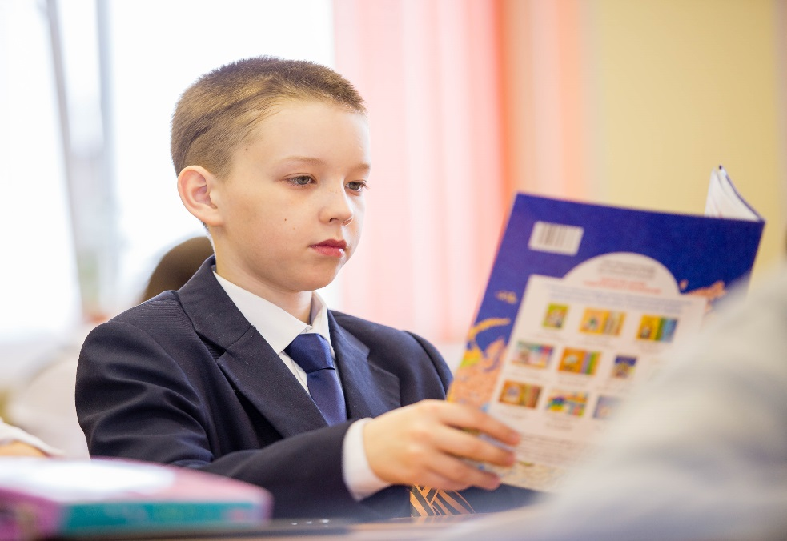
Современное общество предъявляет к человеку всё более высокие требования. И потому, духовно-нравственному воспитанию уделяется особое внимание. И это не случайно, ведь это направление в воспитании детей отражает отношение ко всем значимым сферам жизни будущего члена социума, демонстрирует его патриотизм, нравственность, эстетическое восприятие, толерантность, любовь к природе, культуру поведения. Сейчас России нужны люди, способные принимать нестандартные решения, умеющие творчески мыслить, ведь от этого в дальнейшем зависит будущее страны, государства.

Slide 3
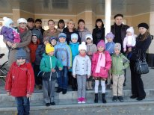
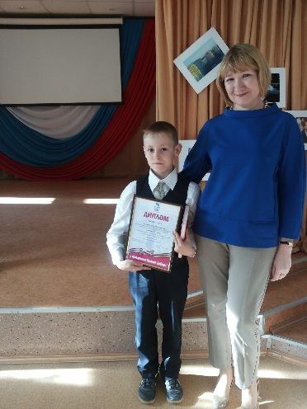
Гармоничное развитие
личности
учитель
родитель
ученик

Slide 4
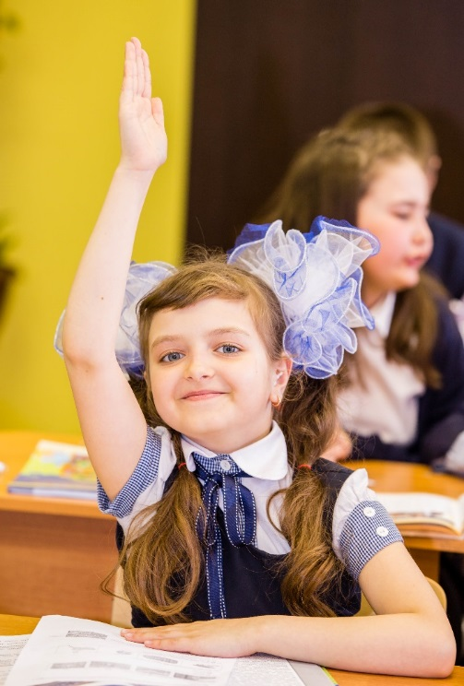
Актуальность и новизна Развитие творческих способностей младших школьников формирует инициативность, самостоятельность; способствует успешной социализации детей и является одним из важнейших компонентов воспитания в интересах человека, общества, государства. Новизна опыта связана с реализацией ФГОС второго поколения и заключается в создании системного подхода к формированию и развитию творческих способностей, посредством вовлечения обучающихся в совместную деятельность взрослых и детей, детей друг с другом.

Slide 5
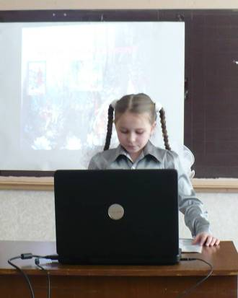
Предпосылки успешного развития творческих способностей
социальное явление, связанное с преобразованием мира;
процесс, направленный на открытие мира и самого себя;
преобразующая деятельность, в результате которой создается новое и одновременно ценное; ключевое слово – новизна.

Slide 6
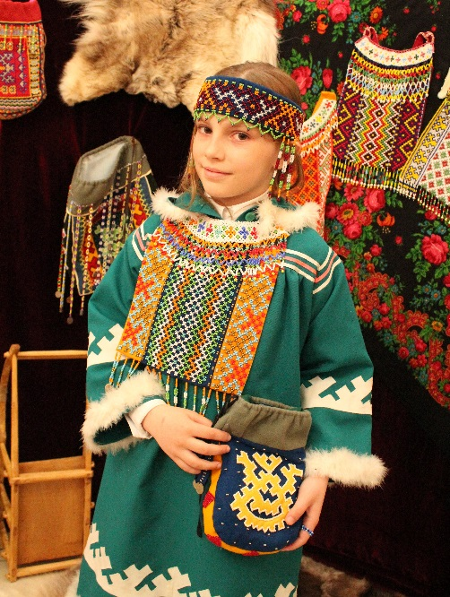
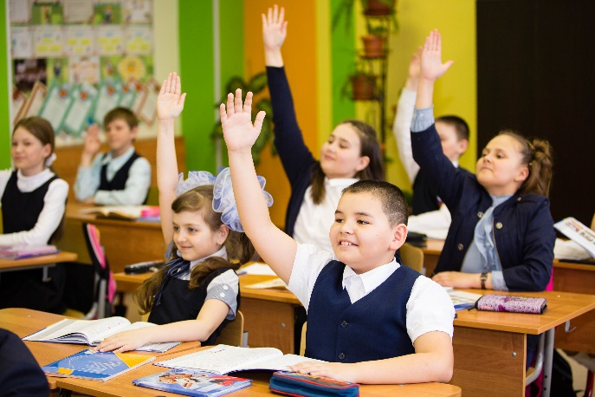
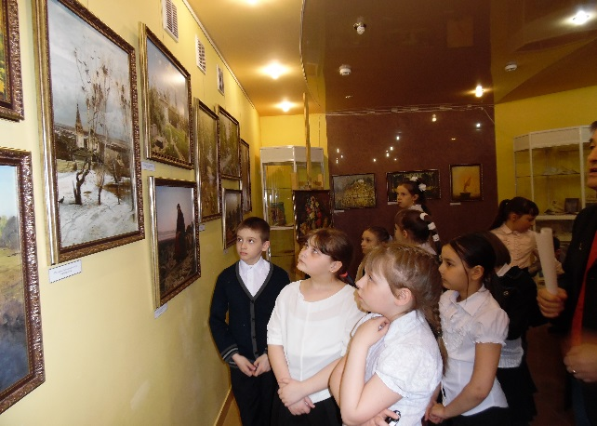
Механизм реализации творческих способностей
Учебная деятельность
Внеурочная деятельность
Внешкольная деятельность
Взаимодействие с родителями учащихся

Slide 7
Урочная деятельность
Внеурочная деятельность
Сетевое взаимодействие
Учебные предметы
Современные педагогические технологии
Конференции
Деловые игры
Олимпиады
Викторины
Конкурсы
Кружки
Выпуск газеты
Проект «Филармонические уроки»
Выставка «Наше творчество»
КТД
Дистанционные олимпиады, конференции
Театр
ГКЦ «Планета» «Юность»
Городской музей
ЦКМНС
Библиотеки
Школа искусств
Музей нефтяников
СТК «Афганец»
ОГИБДД ОМВД

Slide 8
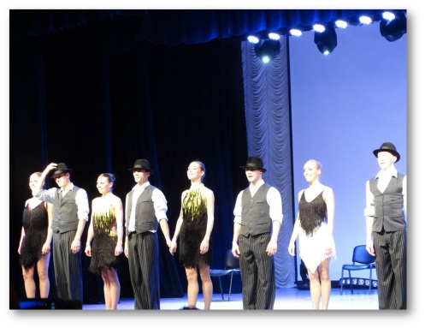
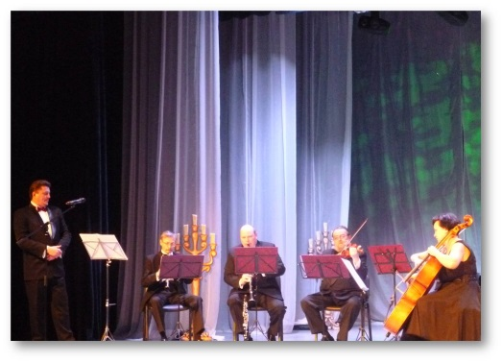
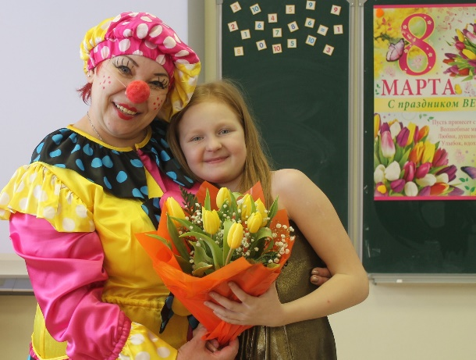
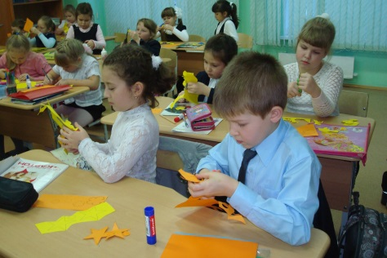
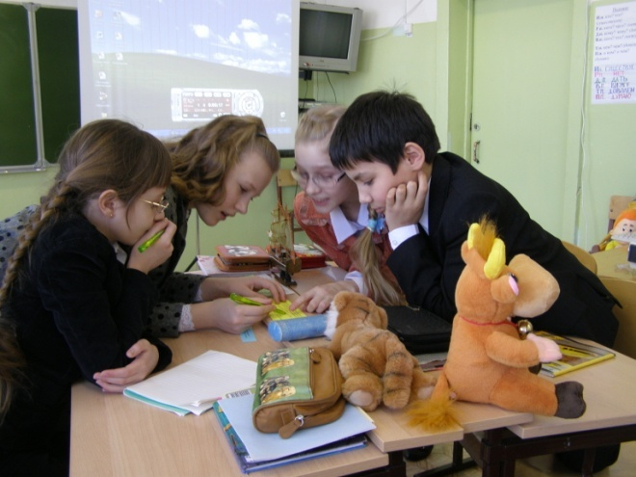
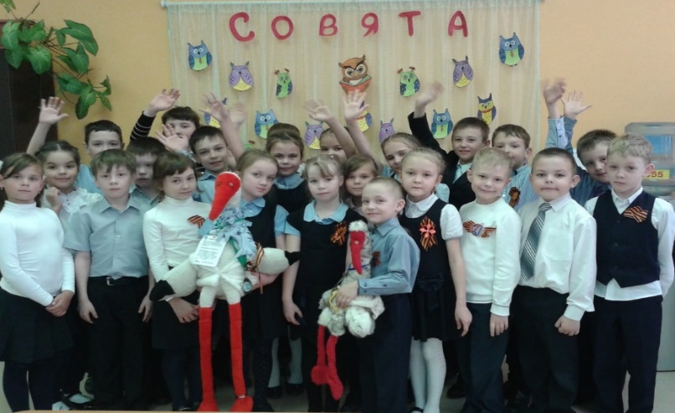
Дети должны жить в мире красоты, игры,сказки,музыки,рисунка,творчества

Slide 9
Наличие и рейтинг успешности участников международных и всероссийских олимпиад и конкурсов
Конкурсы | Результаты
Международный «Русский медвежонок» Международный «Кенгуру – математика для всех» Международный «Золотое Руно» Международная дистанционная олимпиада (по предметам) Центр поддержки одаренных детей «Инфоурок Международный интеллектуальный дистанционный конкурс «Лисёнок» Центр дистанционных мероприятий «Фактор Роста» IV Всероссийский блиц – турнир по русскому языку «Путешествие по Лингвинии» Всероссийская викторина по биологии «Тайны королевства Розы» IV Всероссийский межпредметный блиц – турнир «Разнобой» ИТОГО: охват учащихся – 100% 798 участий | 1место -3ч. 2 место- 3ч. 1 место – 3ч. 1 место – 77ч. 2 место – 63ч. 3 место – 39ч. 1 место – 8ч. 2 место – 17ч. 3 место – 8ч. 1 место – 7ч 2 место – 4ч 3 место – 5ч 1место - 1ч место -2ч 1 место - 4 2 место - 3 3 место - 5 1 место – 126 2 место – 124 3 место – 97

Slide 10
Итоги участия на городском уровне
Олимпиада «Юниор» | 2013-2014г.г. | 2014-2015г.г
Русский язык Литературное чтение Английский язык Математика Окружающий мир Информатика и ИКТ Итого: | 1 место; 2 место; 3 место 3 место 1 место 1 место 1 место 7 мест | 3 место 2 место 3 место 3 место Не проводилась 4 места
Конференция «Я -исследователь» | 2013-2014г.г. | 2014-2015г.г
 | 3 место 3 место | 1 место 1 место,3 место
Итого: | 2 места | 3 места

Slide 11
Мониторинг по результатам изучения направленности интересов учащихся 2-ых - 4-ых классов
Вывод: представленная методика позволила получить первичную информацию о направленности интересов учащихся 2-ых - 4-ых классов. Полученные результаты дают возможность более объективно судить о способностях и о характере одаренности каждого ребенка.

Slide 12
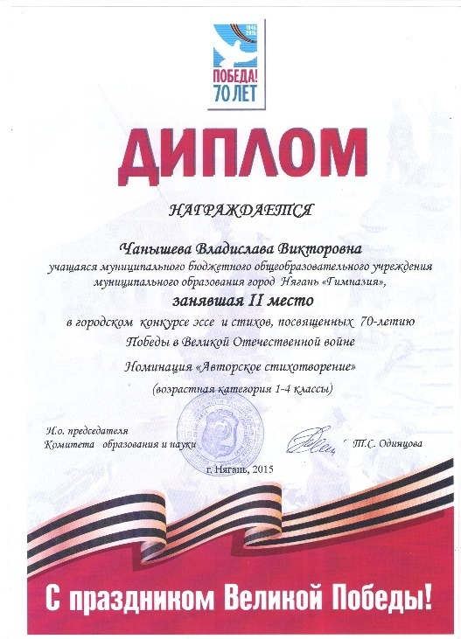
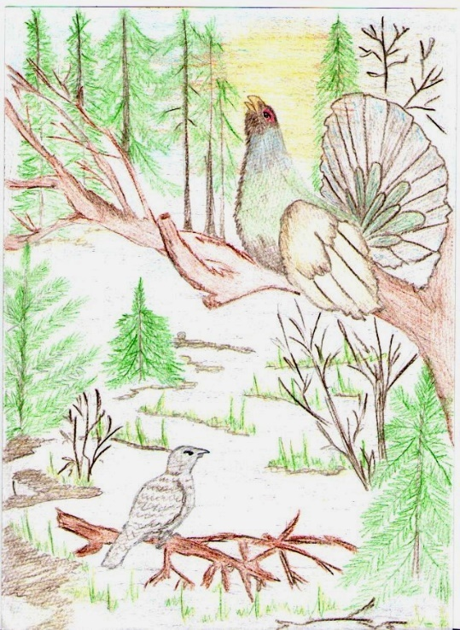
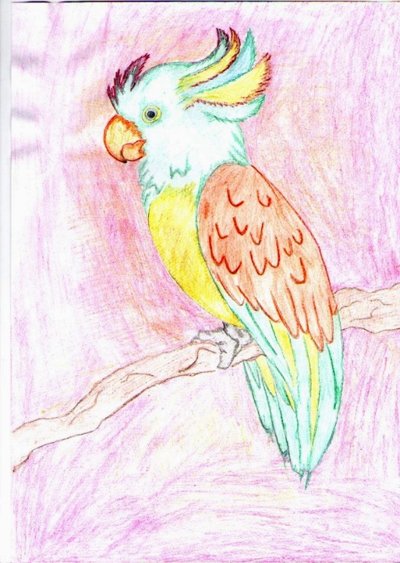
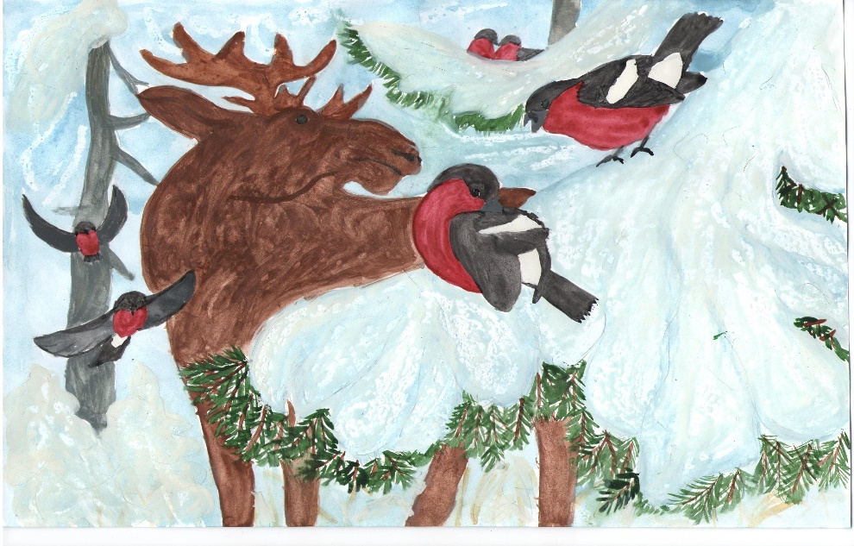

Slide 13
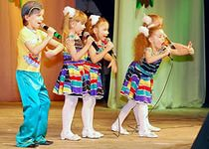
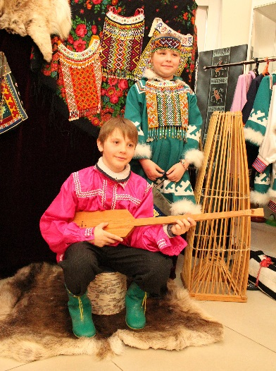
Из опыта работы Проект: театр- творчество - дети
Упражнения на напряжение мышц:
«рубить» дрова;
нести «тяжёлый» чемодан;
дотянуться до высоко висячего яблока.
Упражнения на расслабление мышц:
«заснуть» на стуле;
сидя на стуле, смахнуть с кистей рук капли воды;
Упражнения на развитие воображения:
передавать друг другу верёвку, произнося слово «змея!»
передавать друг другу кубик со словами «лягушка» или «мороженое»;
передавать друг другу пустую коробку и по очереди «вынимать» оттуда что- либо и обыгрывать это.
Работу над ролью строится следующим образом:
Знакомство с инсценировкой: о чём она? Какие события в ней главные?
Знакомство с героями инсценировки: где они живут? Как выглядят?
Какова их манера поведения?
Распределение ролей.
составление словесного портрета героя;
анализ поступков героя;
игра мимики и жестов.

Slide 14
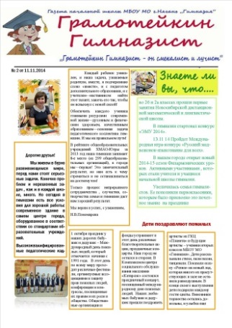
Проект «Грамотейкин Гимназист»
Газета создается с 2014 года. Для создания газеты послужила реализация программы «Служу Отечеству пером» по основам детской журналистики, которая реализуется во внеурочной деятельности.
Программа обеспечивает условия для развития литературных и творческих способностей, свободного владения словом, языком, речью; способствует выработке гармоничного мировоспитания.

Slide 15
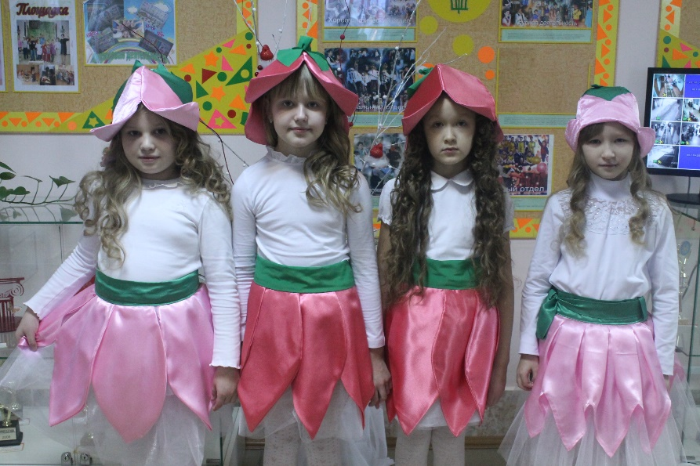
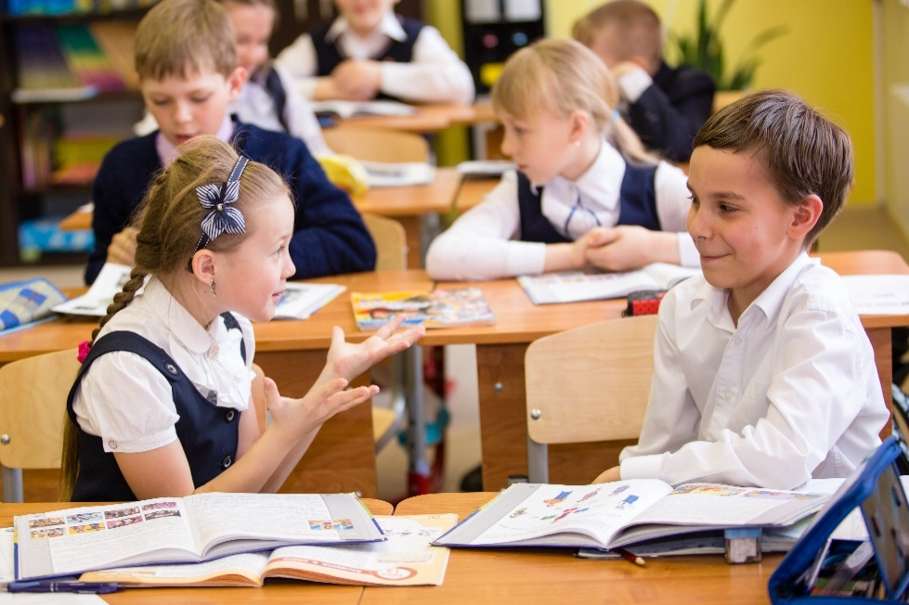
«Если добрые чувства не воспитаны в детстве, их никогда не воспитаешь, потому что это подлинно человеческое утверждается в душе одновременно с познанием первых важнейших истин. В детстве человек должен пройти эмоциональную школу – школу воспитания добрых чувств.»
В.А. Сухомлинский

